Slide 1

Folienraster und Layouts
Allgemeine Bedienhinweise
Nutzen Sie für Ihre Text-Inhalte möglichst nur den hier dunkel dargestellten Bereich.
Dieser Bereich ist in den Folien-Layouts durch Hilfslinien markiert.
Blenden Sie diese Linien mit der Tastenkombination Alt + F9 ein. Alternative: Mit der rechten Maustaste auf einen leeren Bereich oder neben die Folie klicken und aus dem Pop-up Menü den Punkt „Raster und Führungslinien“ auswählen. Im Dialogfeld den Punkt „Führungslinien“ aktivieren.

Slide 2
Folienraster und Layouts
Allgemeine Bedienhinweise
In diesem Master ist eine Reihe von Folien-Layouts hinterlegt. Ab Folie 5 finden Sie
zu jedem Folientyp ein Beispiel.
Um eine neue, leere Folie einzufügen, gehen Sie wie folgt vor:
Klicken Sie auf den Button „Neue Folie“ und wählen Sie das gewünschte Folien-Layout im Dropdown-Menü.
Mit der Funktion „Zurücksetzen“ im Reiter „Start“ werden alle Elemente auf der Folie wieder in ihren ursprünglichen Zustand versetzt.

Slide 3
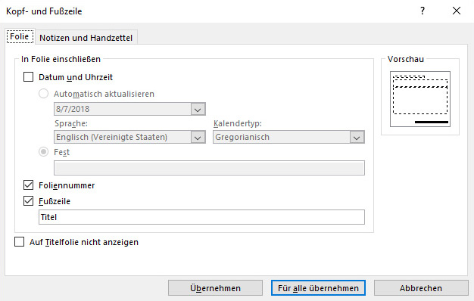
Fusszeilen und Farben
Allgemeine Bedienhinweise
Wählen Sie im Reiter „Einfügen“ das Icon
„Kopf- und Fußzeile“.
Ändern Sie im Textfeld „Fußzeile“ den
Text „Titel“ und klicken Sie auf den Button
„Für alle übernehmen“.
Bitte die Fußzeile nicht über den
Folienmaster ändern.

Slide 4
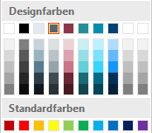
Fusszeilen und Farben
Allgemeine Bedienhinweise
Bitte verwenden Sie nur die oberste Reihe
der Designfarben.
Die Verwendung der Abtönungen und
Standardfarben ist nicht vorgesehen.

Slide 5
Präsentationstitel Maximal Zweizeilig
Ort, Datum

Slide 6
P2X Kapitel-Headline Maximal Zweizeilig
Kapitel Nr.

Slide 7
Agenda-Headline Maximal Zweizeilig
Präsentationstitel maximal einzeilig
PeroIntuscid elestiatior
Verit fugia pedi quaecaesedis
Magnam, nis delicat
Ommo idunt fuga eaquatur

Slide 8
Headline Fliesstext Maximal Zweizeilig
Kapitelbezeichnung maximal einzeilig
PeroIntuscid elestiatior ra verit fugia pedi aut aut ad quaecaesedis mil magnam, nis delicat ommo idunt fuga. Ut andignat exera dist eaquatur sequatus, acearum assuntest, te num hilland isinus, quibus iduciis sitatio omnimen dessinus.
Quae eaquo id quaeptas nos as volorehenda ventium rae non pra dolenimpero es et et, sum quossim agnissequi rererrum fugia qui utas destios ad quiberunte exerupt atia metum quasped moluptas iurecaborem. Et la pore deliquidusam con rerectem. Itatent.

Slide 9
Headline Aufzählung Maximal Zweizeilig
Kapitelbezeichnung maximal einzeilig
PeroIntuscid elestiatior ra verit fugia pedi aut aut ad quaecaesedis mil magnam, nis delicat ommo idunt fuga.
Quae eaquo id quaeptas nos as volorehenda ventium rae non pra dolenimpero es et et, sum quossim agnissequi rererrum fugia qui utas destios ad quiberunte exerupt atia metum quasped moluptas iurecaborem.
Ut andignat exera dist eaquatur sequatus, acearum assuntest, te num hilland isinus, quibus iduciis sitatio omnimen dessinus.

Slide 10


PeroIntuscid elestiatior ra verit fugia pedi aut aut ad quaecaesedis mil magnam, nis delicat ommo idunt fuga. Ut andignat exera dist eaquatur sequatus, acea assuntest, te num hilland isinus, quibus iduciis

Slide 11
PeroIntuscid elestiatior ra verit fugia pedi aut aut
Ad quaecaesedis milest magnam, nis delicat
Ommo idunt fuga. Ut an dignat exera dist

Slide 13














































ICONS

Slide 14
Abschluss-Headline Maximal Zweizeilig

